Slide 1
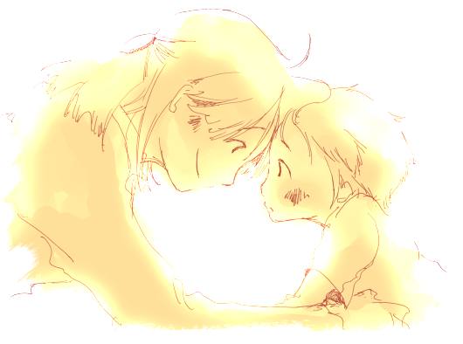
知っていると得する子育て情報
天草市立御所浦小学校 校長 木村純一

Slide 2
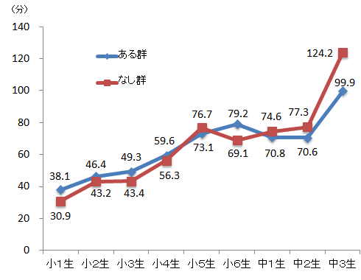
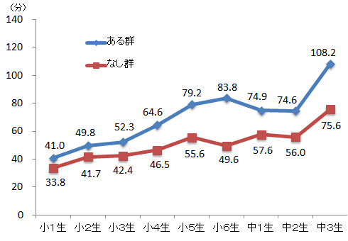
「勉強しなさい」と声かけをすると、勉強時間は成長するにつれ短くなります！
将来や進路のことを親子で話すと、勉強時間は長くなる！
勉強しなさいと言うよりも、将来の話をしましょう。幼い頃のはかない夢は、成長とともにリアルな夢に進化させていきましょう。
参考サイト～http://benesse.jp/

Slide 3
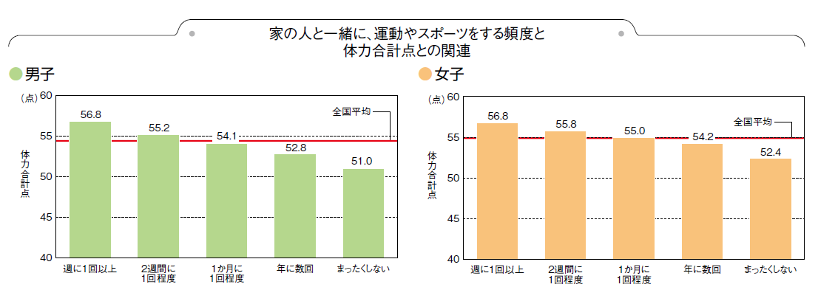
ジョギング、キャッチボール等、週に１回、親子で運動する子は、体力が高くなる？
＋５．８ＰＴＳ
＋４．４ＰＴＳ
一緒に歩く、一緒に走る、一緒に公園に行く、それで子どもの運動能力が向上すれば言うことなしです！
しかも、運動＝健康です！健康はすべての基本です！
Ｈ２２全国体力・運動能力、運動習慣等調査結果（文部科学省ＨＰより引用）

Slide 4
一般によく言われることがあります。
たとえば、
子どもは褒めて育てるとか？
学校行事に参加すると子どものためになるとか？
家庭学習をする子は学力が高くなるとか？
本当にそうなんでしょうか？
実際、これらの生活習慣と学力に相関関係があるのか、前に勤めてた学校で学力検査の結果をもとに調べてみました！

Slide 5
学力検査と生活アンケートのクロス集計（平成２８年度３月、久玉小）
「親が学校行事に参加すると子どものためになります」とよく言いますが、親が学校行事に参加すると感じている児童の学力は本当に高い？
学校行事にはどんどん参加しましょう。子どもが何をしているのか、関心を持っているのと持っていないのは子どもに伝わりますよ！

Slide 6
学力検査と生活アンケートのクロス集計（平成２８年度３月、久玉小）
「家庭学習をきちんとする子は学力が高い」と言われるが、そのとおり？
家庭学習をきちんとさせる習慣をつけましょう。学校道具の整理、時間割の用意、持って行くものの用意、させないとずっとする羽目になってしまいます！

Slide 7
学力検査と生活アンケートのクロス集計（平成２８年度３月、久玉小）
「自己肯定感が高いほど学力が高い」と言うが、自己肯定感だけじゃダメ？
褒めてばかりじゃ育ちません。要求しないと、負荷を与えないと！要求や負荷が適度であればナイスです！そのうちハードな課題も要求できるようになります！

Slide 8
親から言われていやだった言い方を我が子にしてはっとするってことないですか？自分たちの子育てはほぼ、親の子育てを参考にするか、反面教師にするかです。
本当はもっと他からデータ（情報）を入れた方がいいんですよね。学校通信、学級通信、ホームページ、チェックしましょう。
子育て情報に敏感になろう！
Notes:
8

Slide 9
子育ては、子どものためによかれと思ってやっていることが、子どもの成長を妨げている、ということが、結構あります。子どもの言うがまま、なすがままなら、そのレベルまでしか成長できません。いやなことはやりたがらないのが人間ですよ、大人を含めて。だから、もっともっとと要求してあげないと、いやなこともできるようにならないと。大人になって思いませんか？人生とは、やりたいことやってる時間よりもやらなければいけないことをやっている時間の方が圧倒的に多いことに。今、目の前の子どもの行動の判断基準は、１０年後もそれでいいかということです。１０年ものさしで、子どもを計りましょう。そして子育てはあっという間です。一緒にいる時間なんてとても限られていると言うことに子どもが家を出て初めて実感します。それまでに親の人生観をできるだけたくさん伝えないと！

